Slide 1
МАОУ "Средняя общеобразовательная школа №32 им. Г.А. Сборщикова" г. Перми
Основные результаты работы школы в 2012-2013 учебном году
Notes:
1

Slide 2
Средний балл ЕГЭ-2013 по математике (Ленинский район)

Slide 3
Средний балл ЕГЭ-2013 по русскому языку (Ленинский район)

Slide 4
Средний балл ЕГЭ-2013 по биологии (Ленинский район)

Slide 5
Средний балл ЕГЭ-2013 по химии (Ленинский район)

Slide 6
Средний балл ЕГЭ-2013 по физике (Ленинский район)

Slide 7
Средний балл ЕГЭ-2013 по информатике (Ленинский район)

Slide 8
Средний балл ЕГЭ-2013 по обществознанию (Ленинский район)

Slide 9
Доля выпускников, набравших в сумме 225 или более баллов на ЕГЭ
(Ленинский район)
МАОУ «СОШ №32» - 19,2%
МБОУ «СОШ №2» - 17,5%
МБОУ «СОШ №6» - 8,8%
МАОУ «СОШ №28» - 7,5%
МБОУ «СОШ №21» - 4,2%

Slide 10
Поступили все. На бюджет - 75%.
В вузы поступали 92% всех выпускников.

Slide 11
Средний балл ГИА 9-х классов в 2013 году по математике (Ленинский район)

Slide 12
Средний балл ГИА 9-х классов в 2013 году по русскому языку (Ленинский район)

Slide 13
Средний балл результатов мониторинга 4-х классов по математике в 2013 году (Ленинский район)

Slide 14
Средний балл результатов мониторинга 4-х классов по русскому языку в 2013 году (Ленинский район)

Slide 15
Результаты мониторинговых обследований учащихся
4-х классов
71 место в Пермском крае (из 950)
27 место в городе (из 80)
Опередили 15 статусных школ
края (из 56)
По результатам мониторинга:
4 «А» класс – 4 место (из 80)
4 «С» класс – 17 место (из 80)

Slide 16
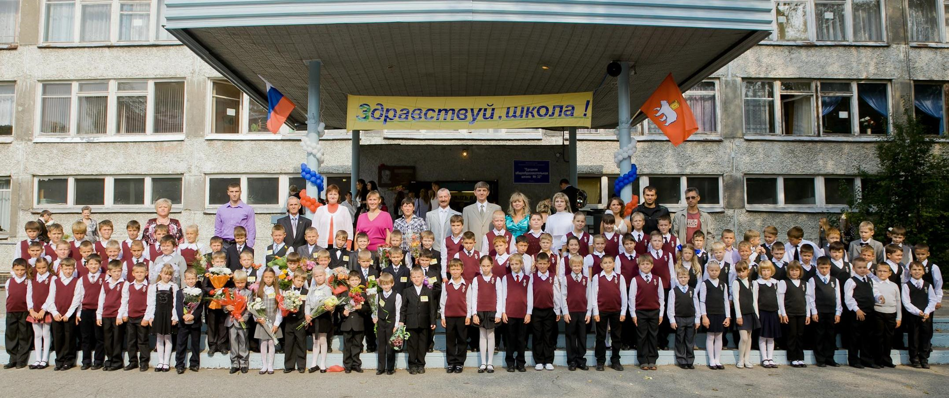
Уникальная школа –
«Спортивно-образовательный центр».
Notes:
16

Slide 17
Спортивные достижения учащихся спортивных классов
Первенство г. Перми по ката Киокусинкай , март 2013
1 место – Вавилин Данил 4с, Веретенникова Екатерина 5с, Иванов Георгий 5с, Нелюбин Вадим 4с
3 место – Бушуев Илья 5с, Вахрушев Александр 4с, Есипов Владислав 4с, Четин Влад 5с
Открытый Кубок регионов России – 2013 по Черлидингу (гимнастика), апрель 2013
2 место – команда из 12-ти воспитанников 1в класса
Открытый Кубок Евразии по Черлидингу (гимнастика), апрель 2013
3 место – команда из 12-ти воспитанников 1в класса

Slide 18
Расходы средств от родителей
На организацию охраны:
поступило 523 тыс. руб.
потрачено 664 тыс. руб.
На организацию профильного обучения
поступило 68 тыс. руб.
потрачено 100 тыс. руб.

Slide 19
Расходы средств бюджета
Учебники – 180 тыс. руб.
Хозяйственные нужды – 1 200 тыс. руб.
Изоляция труб отопления
Площадок для баскетбола, волейбола и прыжков в длину
Ямочный ремонт асфальтового покрытия
Сплошное ограждение территории со стороны стадиона
Косметический ремонт коридоров, туалетов, лестниц
Спортивный зал в пристрое

Slide 20
Расходы средств бюджета
Ремонт напольного покрытия в 14-ти кабинетах
Ковровое покрытие в кабинете №30
Частичный косметический ремонт в 6-ти и полный в одном кабинете
Кабинки в женских туалетах
Отремонтированы 5 крылец
Раздевалка для учителей

